Slide 1
“Mejorar la resiliencia de las PYMES tras el confinamiento”
Centrarse en escuchar a los clientes
Por: [SEERC]

Slide 2
OBJETIVOS
Al final de este módulo serás capaz de:
Objetivo 1: Escuchar la opinión de los clientes (verbal, no verbal)
Objetivo 2: Demostrar a los clientes que son escuchados
Objetivo 3: Utilizar herramientas para obtener la opinión de los clientes

Slide 3
UNIDAD 1: Escuchar la opinión del cliente
SECCIÓN 1.1: ¿Qué es la opinión del cliente?
Las bases: La opinión del cliente es CUALQUIER tipo de información que podemos obtener (formal o informal) en relación a sus interacciones o experiencias con nuestro producto o servicio.
La ausencia de un bucle de retroalimentación significa que no estamos en sintonía con nuestros clientes y lo que va bien o no.
Nota: los comentarios de los clientes son fundamentales para obtener información TANTO positiva COMO negativa que nos ayude a acentuar lo bueno y a mitigar y cambiar las cosas que no nos funcionan (o que han dejado de hacerlo).
https://www.pendo.io/glossary/customer-feedback/

Slide 4
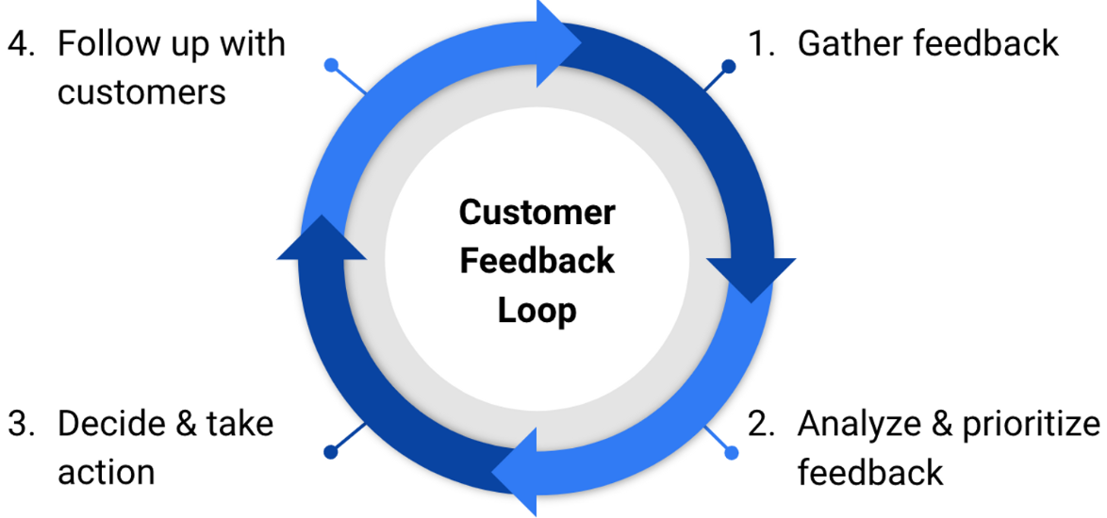
UNIDAD 1: Escuchar la opinión del cliente
SECCIÓN 1.1: ¿Qué es la opinión del cliente?
4. Seguimiento de los clientes
1. Recopilar opiniones
¡¡¡La retroalimentación del cliente debe ser un proceso dinámico!!!
Recopilar opiniones
Analizar y priorizar los comentarios
Decidir y tomar acciones
Seguimiento de los clientes
Bucle de retroalimentación del cliente
3. Decidir y tomar acciones
2. Analizar y priorizar los comentarios
https://convas.io/blog/customer-feedback-loop

Slide 5
UNIDAD 1: Escuchar la opinión del cliente
SECCIÓN 1.2: ¿Por qué escuchar es importante?
¿Por qué deberíamos escuchar a los clientes?
Además del hecho de que es simple “educación” escuchar a aquellos que están invirtiendo en tu negocio, hay buenas razones comerciales para escuchar ACTIVAMENTE las opiniones de los clientes:
Mejorar la lealtad del cliente
Incrementar la retención de clientes
Oportunidades de venta cruzada
Reducir la pérdida de clientes
Mostrar a los clientes que son importantes
https://blog.hubspot.com/service/listening-to-customers

Slide 6
UNIDAD 1: Escuchar la opinión del cliente
SECCIÓN 1.3: Tipos de opiniones de clientes
La opinión del cliente puede estar verbalizada (información primaria) y no verbalizada (información secundaria):
Opinión verbalizada:
Viene en forma de información directa e indirecta recogida del cliente.
Los clientes "hablan" con nosotros formalmente (encuesta, grupo de discusión) o informalmente (interacciones con nuestros empleados de cara al cliente).
Opinión no verbalizada:
Puede venir de un informe del sector; nuestros propios datos de venta.
** CRÍTICO: necesitamos hacer ALGO con la información recogida, de lo contrario es irrelevante para nosotros.

Slide 7
UNIDAD 2: Demostrar a los clientes que son escuchados
SECCIÓN 2.1: Cómo escuchar y actuar
¿Cómo debemos escuchar a los clientes?
Déjalos hablar.
Sé paciente, sin prejuicios.
Utiliza sus canales preferidos de comunicación, no los tuyos.
Observa sus comportamientos e interacciones en situaciones reales.
Enfócate en sus problemas, no busques solo una solución a los tuyos.
Nota: lo que realmente cuenta es lo que experimentan los clientes, no los problemas a los que nos enfrentamos (por ejemplo, los operativos); hay que centrarse en lo positivo y ocuparse de lo negativo.
https://blog.hubspot.com/service/listening-to-customers

Slide 8
UNIDAD 2: Demostrar a los clientes que son escuchados
SECCIÓN 2.2: Respuesta a los clientes tras escucharlos
¡Es fundamental demostrar a los clientes que los has escuchado! De lo contrario, podrían desanimarse y volverse ambivalentes hacia ti.
Simplemente pedirles información demuestra que estás escuchando – al menos es un inicio.
Haz los cambios que buscan y/o explica por qué no puedes hacerlos (cierra el bucle de retroalimentación)
Recompensa a los clientes cuando te proporcionen información.
Hazles seguimiento con un mensaje de agradecimiento personalizados.
Inclúyelos en publicaciones de redes sociales o blogs.
https://www.entrepreneur.com/article/250378

Slide 9
UNIDAD 3: Utilizar herramientas para obtener opiniones de clientes
SECCIÓN 3.1: Recogida de información
Es fundamental hacer las preguntas adecuadas.
Recuerda: basura que entra, basura que sale. Inténtalo:
Utiliza una medida fiable y probada (p. ej., SERVQUAL) para obtener la opinión del cliente sobre lo que quieres medir.
Evita las preguntas capciosas.
Combina lo cuantitativo (números) con lo cualitativo (palabras) para obtener una mejor visión.
Ten en cuenta las consideraciones éticas y el Reglamento General de Protección de Datos (RGPD) a la hora de recoger la información.
** Evita los sesgos en el análisis de los datos, independientemente de cómo se recojan; en la medida de lo posible, obtén una visión profesional antes de recoger o analizar la información (evita los sesgos).

Slide 10
UNIDAD 3: Utilizar herramientas para obtener opiniones de clientes
SECCIÓN 3.2: Herramientas formales (información primaria)
Hay una serie de herramientas disponibles para recoger información:
1. Basadas en la web: Algunas son freeware y otras son "gratuitas" hasta cierto punto. Algunas de las herramientas más aplicadas para recoger datos son:
Google Forms - SurveyMonkey - Microsoft Forms - Jotform
Cognito Forms - HubSpot Form Builder - Zoho Survey
2. En persona:
Grupos de discusión - Entrevistas - Observación

Slide 11
UNIDAD 3: Utilizar herramientas para obtener opiniones de clientes
SECCIÓN 3.3: Herramientas formales (información bruta o secundaria)
La información bruta o secundaria también están disponibles para obtener la opinión de los clientes. Algunos ejemplos incluyen:
Seguimiento de las ventas de los clientes a lo largo del tiempo:
en general sobre tu base de clientes.
para clientes específicos.
Redes sociales y blogs donde los clientes y no clientes discuten cuestiones relacionadas con nuestros productos/servicios.
Datos del sector disponibles públicamente para su análisis.
Los informes del sector pueden estar disponibles, pero muchas veces son de pago.

Slide 12
Resumen
Bucle
Herramientas
La opinión de los clientes es un bucle que debe cerrarse para ser eficaz.
Utiliza las herramientas de datos primarios disponibles para recoger datos fiables y válidos.
Escucha
Los clientes deben ser conscientes de que les escuchamos y actuamos en función de sus comentarios.
Información
Opinión
Utilizar los datos disponibles (datos de ventas) o disponibles públicamente para entender a los clientes.
No es un proceso único, sino continuo.

Slide 13
Análisis DAFO
AUTOEVALUACIÓN
D
A
F
O
Debilidades:
-
-
Amenazas:
-
-
Fortalezas:
-
-
Oportunidades:
-
-

Slide 14
Puntos clave:
Punto 1: La opinión de los clientes es esencial para el desarrollo a corto y largo plazo de la organización.
Punto 2: Las empresas deben escuchar a sus clientes y demostrar que los escuchan.
Punto 3: Los comentarios pueden provenir de fuentes formales e informales, así como de fuentes primarias y secundarias.
Punto 4: Hay una serie de herramientas fácilmente disponibles que pueden utilizarse para recoger datos PERO el desarrollo del análisis de los datos recogidos debe realizarse con cuidado.

Slide 15
¡Gracias!

